Slide 1
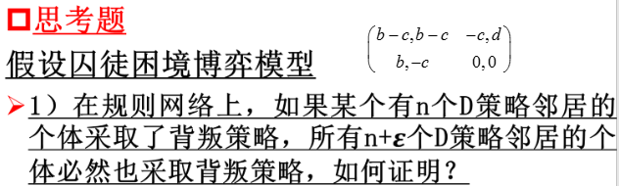
具有行为一致性的博弈

Slide 2


具有行为一致性的博弈
定理1：在k维规则网络上，当 时，群体必然演化为全面背叛均衡。
思考题2：在k维规则网络上，当 时，一个背叛者必然导致其周围邻居都采取背叛策略。

Slide 3


诚挚谢意！
复杂网络博弈

